Slide 1
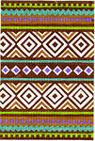

Геометрический орнамент
Изобразительное искусство. 1-й класс.
Урок 12.
© ООО «Баласс», 2013.

Slide 2
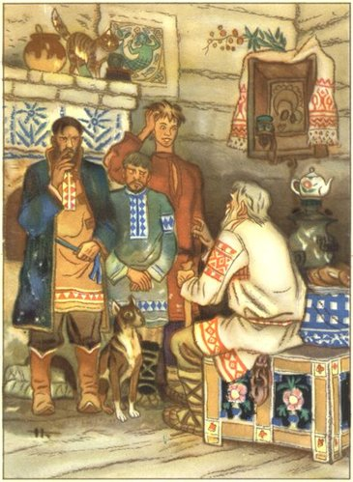

Slide 3
Формулирование проблемы
Как создавать разные узоры?
Возможны другие варианты проблемного вопроса

Slide 4
Мы уже с вами рисовали узоры. Вспомните, из каких деталей (частей) они состояли?
Как вы думаете, что нужно сделать, чтобы из точек, палочек, линий получился узор?

Slide 5
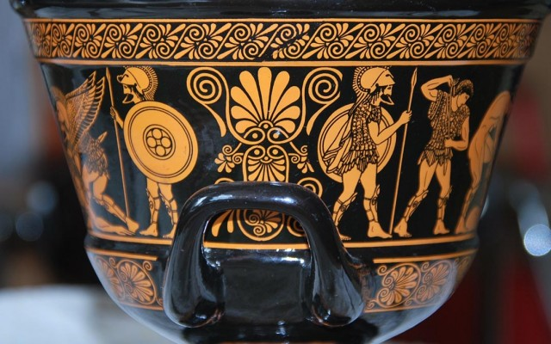
Ещё в древние времена люди украшали узорами оружие, каменные и костяные ножи, глиняную посуду, здания.

Slide 6
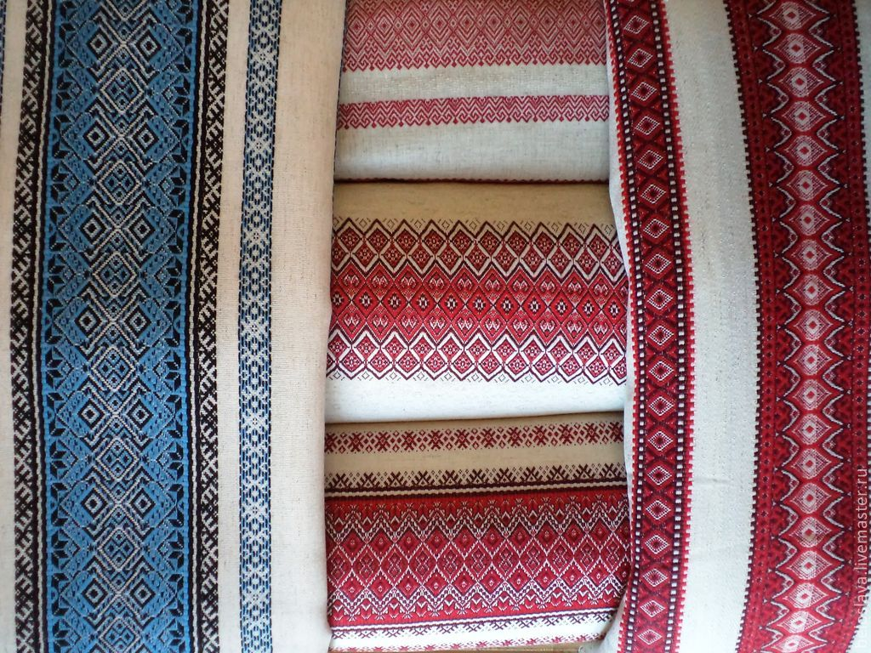
Кто же придумывал эти узоры? Откуда древние мастера их «срисовывали»?

Slide 7
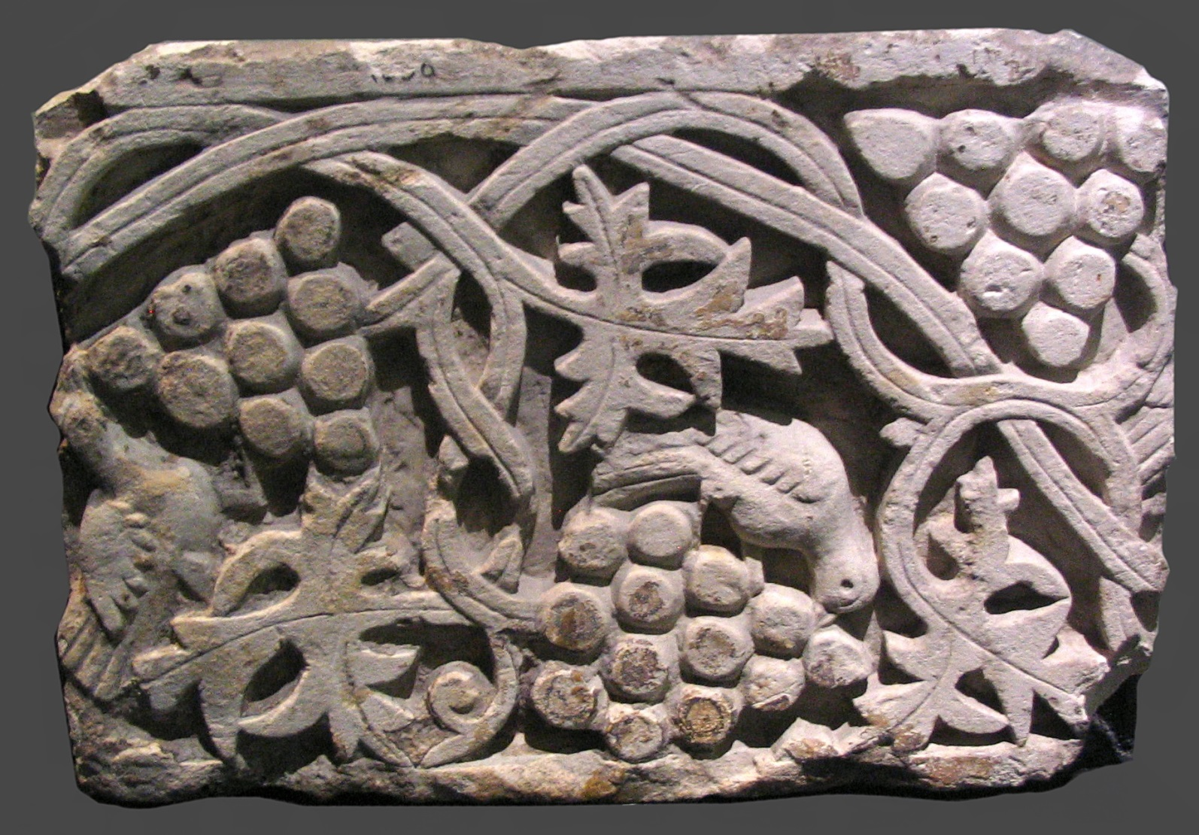
А какие инструменты использовал древний художник?

Slide 8
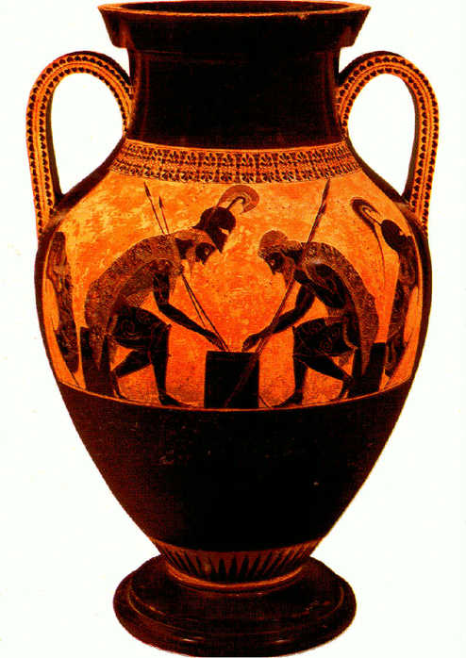
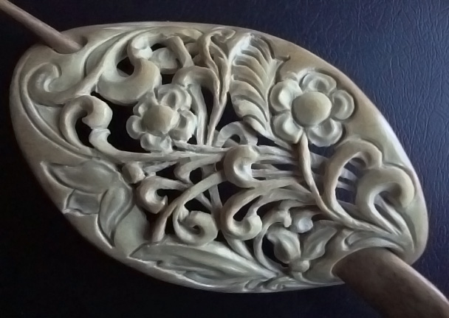
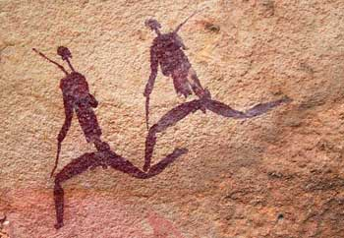

Slide 9
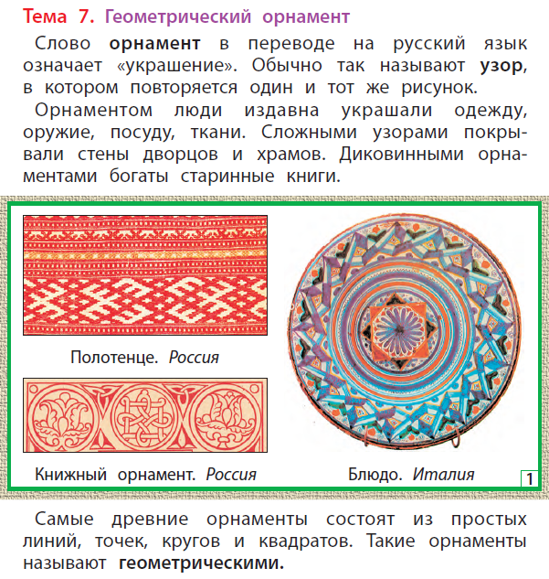
До чтения:
- Рассмотрите текст, заглавие, найдите выделенные слова и прочитайте их.
- Какие слова вам здесь знакомы, а какие нет?

Slide 10
Во время чтения:
- Мы сейчас будем читать, задавая вопросы автору, пробовать отвечать на эти вопросы и проверять свои предположения по тексту.

Slide 11
Скажите, а какой орнамент легче изображать: растительный или геометрический?

Slide 12
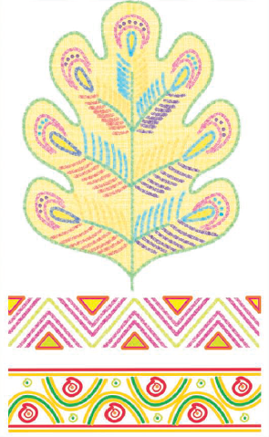
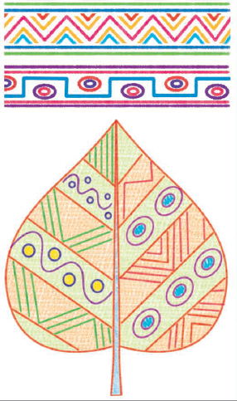
Из каких элементов состоят орнаменты на рисунках? Обведите и раскрасьте серые орнаменты в рабочей тетради.
Рассмотрите узоры на листьях.

Slide 13
Формулирование проблемы
Как создавать разные узоры?

Slide 14
Достаньте листочки, заготовленные дома, придумайте и выполните на листочках орнамент.

Slide 15
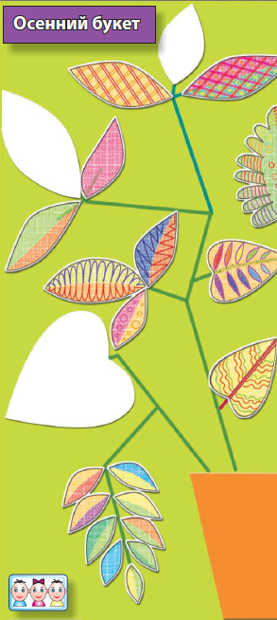
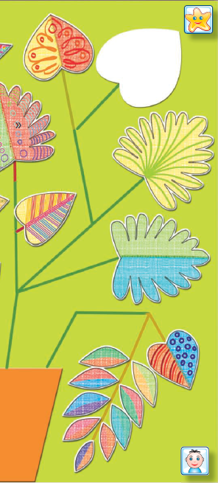
Дорисуйте панно.

Slide 16
Рефлексия
Оцените свою работу на уроке:
Я молодец
Мне нужно ещё поработать
Сегодня не мой день

Slide 17
Домашнее задание
Принести альбом, карандаш, ножницы, рабочую тетрадь, цветные карандаши, клей, листочки, выполненные на уроке для коллективной работы, фломастеры.

